Slide 1

Рынок лизинга Республики Беларусь Лизинг, как инструмент финансирования населения: практика работы крупнейших лизинговых организаций, основные тенденции развития.

Slide 2
Лизингодатели:
По состоянию на 31.12.2025 г. лизинговые операции в Республике Беларусь осуществляло 97 специализированных лизинговых организаций.
Для решения задач, связанных с работой лизинговой отрасли Беларуси и защитой корпоративных интересов ведущими лизинговыми организациями страны была создана Ассоциация лизингодателей Беларуси. Ассоциация лизингодателей была зарегистрирована 18 апреля 2011 года, как негосударственная некоммерческая организация.
По состоянию на 31.12.2025 г. в состав Ассоциации лизингодателей входит 66 лизинговых организаций, 1 банк и 2 ассоциированных члена, не занимающихся лизинговой деятельностью.
29 сентября 2020 года Общее собрание членов Ассоциации лизингодателей Беларуси единогласно утвердило Кодекс добросовестного поведения и профессиональной этики лизинговых организаций Республики Беларусь.
Ассоциация лизингодателей выступила соучредителем Постоянно действующего третейского суда «Лизинговая арбитражная палата», зарегистрированного Министерством юстиции Республики Беларусь от 27 июня 2022 г. № 36. Третейский суд «Лизинговая арбитражная палата» является некоммерческой организацией и осуществляет свою деятельность в соответствии с Конституцией Республики Беларусь, Законом Республики Беларусь от 18 июля 2011 г. № 301-З «О третейских судах», иными актами законодательства, нормами международного права, Регламентом Постоянно действующего третейского суда «Лизинговая арбитражная палата».

Slide 5
Суммарная стоимость заключенных договоров лизинга
Всего за 2024 год было заключено 402 171 договоров лизинга на общую сумму 9 330 млн. рублей (2 656 млн. евро в эквиваленте). Увеличение объема по сравнению с 2023 годом составило 48,7 % (на 37,8 % - в евро). В национальной валюте заключено 99,95% договоров.
За 2024 год заключено: - в сегменте инвестиционного лизинга 19 310 договоров на сумму 6 289 млн. рублей (на 27,5 % больше, чем в 2023 году);
- в сегменте потребительского лизинга 382 861 договор на сумму 3 041 млн. рублей (на 126,5 % больше, чем в 2023 году).
По сумме заключенных договоров: договора инвестиционного лизинга составили 67,4 %, договора потребительского лизинга – 32,6 %.

Slide 6
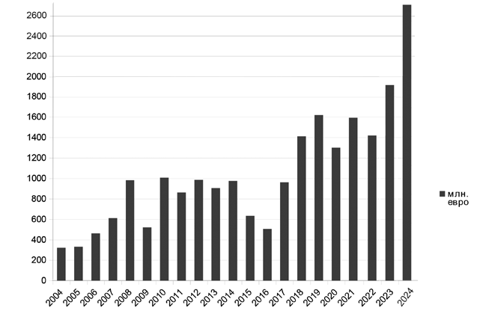
Суммарная стоимость заключенных за год договоров лизинга за период с 2004 г. по 2024 г.

Slide 7
Суммарная стоимость заключенных за год договоров лизинга за период с 2004 г. по 2024 г.

Slide 8
Суммарная стоимость заключенных за год договоров лизинга (с 2013 г. по 2024 г.)
 | 2013 | 2014 | 2015 | 2016 | 2017 | 2018 | 2019 | 2020 | 2021 | 2022 | 2023 | 2024
Стоимость заключенных за год договоров лизинга, с НДС (млн. рублей), (млн. евро) | 10 653 млрд. руб 904 | 13 223 млрд. руб 974 | 11 127 млрд. руб 632 | 1 111 505 | 2 090 960 | 3 392 1 410 | 3 788 1617 | 3 621 1299 | 4 784 1592 | 3 988 1440 | 6 274 1 928 | 9 330 2 656
Процент роста к предыдущему году | +0,5 | +24 | -16 | 0 | +88 | +62 | +12 | -4,4 | +32 | -16,6 | +57,3 | +37,8

Slide 9
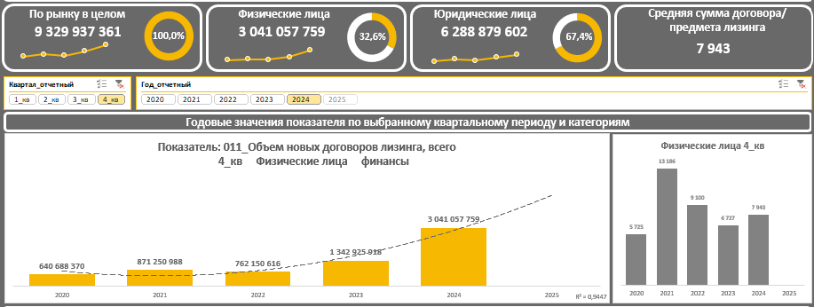
Суммарная стоимость заключенных договоров лизинга в сегменте потребительского лизинга за период 2020-2024 г.г.

Slide 10
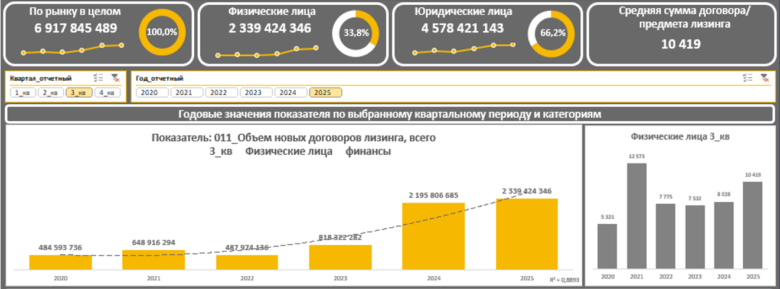
Суммарная стоимость заключенных договоров лизинга в сегменте потребительского лизинга за 3 квартала 2025 года

Slide 11
Суммарный объем нового бизнеса лизинговых организаций и банков.
Суммарный объем нового бизнеса белорусских лизинговых организаций и банков составил 6 334 млн. рублей (1 803 млн. евро в эквиваленте). Увеличение по сравнению с 2023 годом составило 44,47 % (на 34,11 % - в евро).
Уровень проникновения лизинга в экономику страны вместе с банками составил 2,57 % к ВВП, 14,27 % к инвестициям в основной капитал и 35,31 % к затратам на приобретение машин, оборудования, транспортных средств (по итогам 2023 г. - 2,02 %, 12,24 %, 31,01 %).

Slide 12
Уровень проникновения лизинга по отношению к объему инвестиций в основной капитал по итогам 2023 года

Slide 13
Уровень проникновения лизинга по отношению к ВВП по итогам 2023 года

Slide 14
Место Беларуси на мировом рынке лизинга
По уровню проникновения в экономику, белорусская лизинговая отрасль сопоставима с показателями развитых экономик мира.
По уровню проникновения в инвестиции, лизинговая отрасль страны находится на 9-м месте в мире, по уровню проникновения в ВВП страны – на 17-м месте.
По итогам 2023 года показатели отрасли значительно улучшились, улучшилось и место Республики Беларусь среди ведущих лизинговых экономик мира.
В Глобальном отчете мировой лизинговой отрасли за 2021 год Республика Беларусь занимала в мире:
- по общему объему нового бизнеса: 42 место
- по уровню проникновения лизинга в ВВП : 19 место
- по уровню проникновения в инвестиции: 3 место

Slide 15
Объем нового бизнеса лизинговых организаций
Объем нового бизнеса (общая стоимость переданного в лизинг за год имущества без НДС) лизинговых организаций, входящих в реестр Национального Банка Республики Беларусь, составил 5 766 млн. рублей (1 641 млн. Евро в эквиваленте).
Увеличение объема по сравнению с 2023 годом составило 48,24 % ( на 37,33 % - в евро).
Из средств, направленных лизинговыми организациями в 2024 г. на приобретение предметов лизинга : 47,92 % -собственные средства, из них 34,30 % - авансы, 52,08 % - заемные средства.

Slide 16
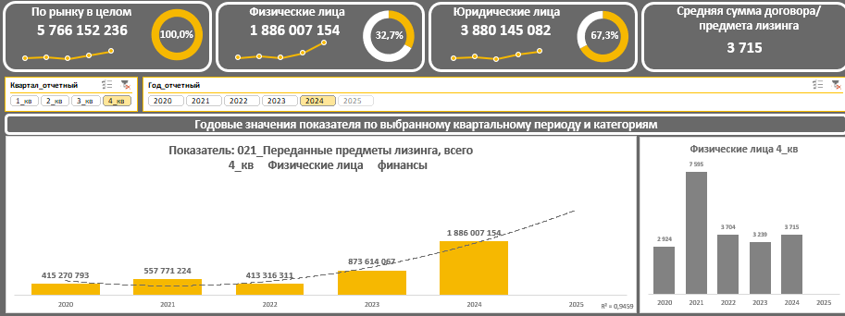
Объем нового бизнеса лизинговых организаций в сегменте потребительского лизинга за период 2020-2024 г.г.
Объем нового бизнеса лизинговых организаций в потребительском сегменте за 2024 год составил 1 886 млн. рублей (32,71 % от совокупного значения нового бизнеса). Увеличение объема по сравнению с 2023 годом составило 115,89 %.

Slide 17
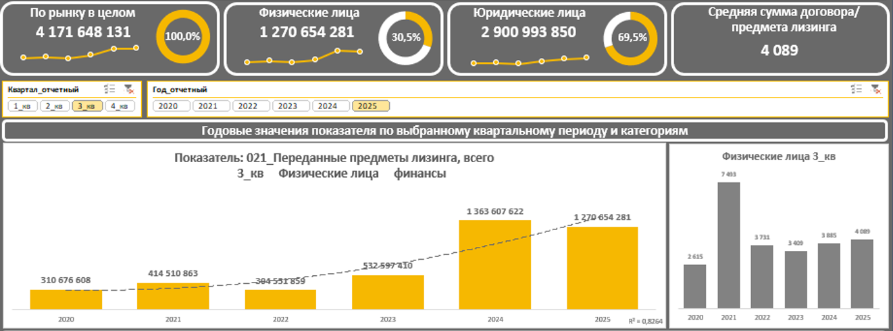
Объем нового бизнеса лизинговых организаций в сегменте потребительского лизинга за 3 квартала 2025 года

Slide 18
Распределение по предметам лизинга в сегменте потребительского лизинга в 2024 году

Slide 19
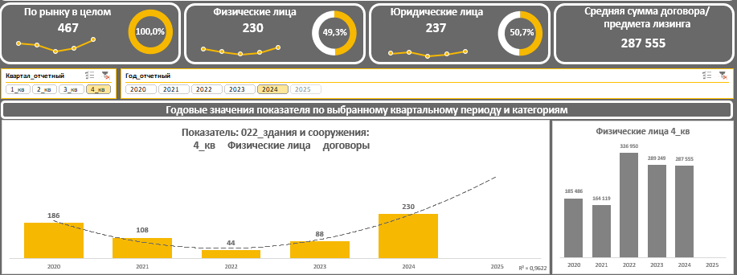
Количество заключенных договоров лизинга недвижимости в сегменте потребительского лизинга за период 2020-2024 г.г.

Slide 20
Лизинговый портфель
Лизинговый портфель организаций, входящих в реестр Национального банка Республики Беларусь, на 31.12.2024 г. составил 12 817 млн. рублей.
Объем лизингового портфеля вырос по отношению к концу 2023 года на 33,65 % .
На конец 2024 года действующими оставались 369 907 договоров, из них:
договоров инвестиционного лизинга 52 344 на сумму 10 029 млн. рублей ( + 22,79 % к 31.12.2023 г.) (78,25% от совокупного лизингового портфеля);
договоров потребительского лизинга 317 563 на сумму 2 788 млн. рублей (+95,96 % к 31.12.2023) (21,75% от совокупного лизингового портфеля)

Slide 21
Лизинговый портфель 2010 -2024 г.г.

Slide 22
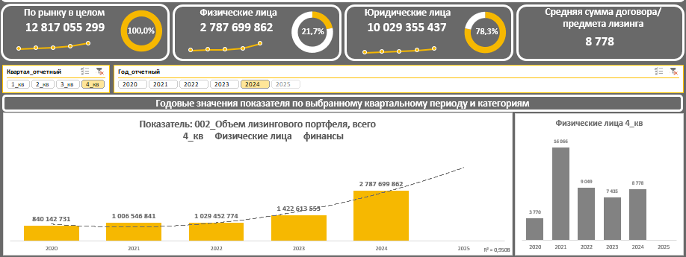
Объем лизингового портфеля лизинговых организаций в сегменте потребительского лизинга за период 2020-2024 г.г.

Slide 23
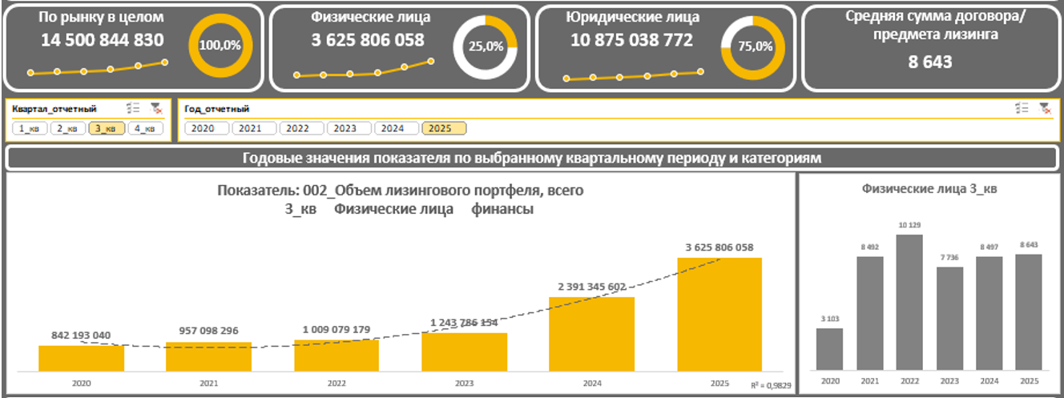
Объем лизингового портфеля лизинговых организаций в сегменте потребительского лизинга за 3 квартала 2025 года за 3 квартала 2025 года
Приведенные данные свидетельствуют о росте размера лизингового портфеля в целом по отрасли. Темпы роста лизингового портфеля в сегменте потребительского лизинга были выше темпов его роста в сегменте инвестиционного лизинга. Удельный вес договоров потребительского лизинга в совокупном объеме лизингового портфеля по сравнению с показателями на 01.01.2025 г. увеличился с 21,71% до 25,0%, в сумме заключенных договоров с 32,6 % до 33,8%, в объеме нового бизнеса уменьшился с 32,7 % до 30,5 %. Приведенные данные свидетельствуют о сохранении объема нового бизнеса в текущем году на уровне, сопоставимом с его объемом за 3 квартала 2024 года по отрасли в целом.

Slide 24
Практика работы лизинговых организаций
Лизинговые организации традиционно придерживаются принципов высокой социальной ответственности и максимально возможной доступности условий финансирования для граждан.
Предложения для физических лиц по лизингу автотранспортных средств
Реализация как собственных программ финансирования приобретения физическими лицами автотранспортных средств на условиях лизинга, так и партнерских программ с автодилерами, позволяющих предложить физическим лицам более лояльные условия на определенные предметы лизинга, в том числе программы с СЗАО «Белджи» и рядом других автодилеров по приобретению физическими лицами автомобилей Belgee и Geely со ставкой от 0,0001%.
Компенсация расходов по добровольному страхованию автомобилей в полном объеме для физических лиц в рамках реализации новых автомобилей, снижающая процентную нагрузку для физического лица на 2-3 процентных пункта на первый год.
Предоставление услуги «консьерж-сервис», в рамках которой оформление всех необходимых регистрационных действий при постановке и снятии с учета автомобилей в ГАИ осуществляется без личного присутствия физического лица.
Реализация процедуры экспресс-оценки платежеспособности и деловой репутации лизингополучателя и согласования решения в отношении сделки с нормативным сроком утверждения не более 1 часа с момента подачи документов.
Реализация специальных льготных программ в рамках поддержки реализации государственных программ по стимулированию использования электромобилей, в том числе, включающих в себя сниженную процентную ставку по сравнению с рыночным уровнем ставок в среднем на 10 процентных пунктов для первого года срока лизинга.

Slide 25
Практика работы лизинговых организаций
Предложения для физических лиц по лизингу жилой недвижимости
Разработаны индивидуальные лизинговые продукты для приобретения жилья. С целью обеспечения высокого мультипликативного эффекта для экономики страны отдается приоритет работе с застройщиками новых объектов недвижимости.
Действуют программы с застройщиками, предусматривающие сниженные процентные ставки в среднем 5 процентных пунктов.
Уровень процентных ставок по лизингу жилья приближен к ставке РВСР Национального банка Республики Беларусь.
Увеличен максимальный срок лизинга до 15 лет
В случае высокой платежной нагрузки на лизингополучателя, лизинговая организация берет на себя расходы по страхованию предмета лизинга и расходы, связанные с удостоверением и государственной регистрацией договора лизинга.
Практикуется реструктуризация лизинговых платежей с целью гармонизации размера лизинговых платежей с фактически сложившимся уровнем дохода лизингополучателей. Срок реструктуризации затрагивал от 3 до 60 месяцев без изменения цены договора лизинга.
Практикуется исключение необходимости предоставления поручительства третьих лиц при условии достаточности платежеспособности.

Slide 26
Практика работы лизинговых организаций
Предложения для физических лиц по лизингу жилой недвижимости
Введены в действие подходы по гибкой оценке платежеспособности лизингополучателей, получающих доход и трудящихся за пределами Беларуси с целью улучшения жилищных условий членов семьи, самозанятых граждан и индивидуальных предпринимателей. Лизинговая компания при этом добровольно применяет ограничение предельно допустимой кредитной нагрузки на лизингополучателя не более 60%
Применяется форма договора лизинга, исключающая любые ограничения в отношении досрочного погашения контрактной стоимости предмета лизинга с начислением ставки лизингодателя на фактический остаток задолженности. Данная форма не требует заключение и государственную регистрацию дополнительного соглашения к договору лизинга. В случае высокой платежной нагрузки на лизингополучателя, лизинговая организация берет на себя расходы по страхованию предмета лизинга и расходы, связанные с удостоверением и государственной регистрацией договора лизинга.
Лизинговыми организациями согласованы сниженные тарифы с некоторыми банками Беларуси в отношении зачисления денежных средств и кассового обслуживания в процессе расчетов по договорам купли-продажи и финансового лизинга жилой недвижимости.

Slide 27
Благодарю за внимание !
Шиманович Сергей Владимирович
Директор
Ассоциации лизингодателей Беларуси
Председатель Постоянно действующего Третейского суда
"Лизинговая арбитражная палата"

